Slide 1
ANÁLISES EXPLORATÓRIAS POR VERSÃO · E6_tipologias
Tipologias
Que perfis aparecem quando se agrupam setores e municípios?
outubro de 2026
Notes:
Que perfis aparecem quando se agrupam setores e municípios?

Slide 2
O que muda nesta versão
Aspecto | Referência (00_referencia) | Esta versão
Base | entrega_orientadora/Base_ELSI_70Municipios_Censo2022.db | igual
Recorte | setores urbanos; Dados_sig = OK | igual
Indicadores | todos os do quadro, com as variantes | igual
Componentes do índice | pct_agua_inad, pct_esgoto_inad, razao_moradores, pct_analfab, renda_inv, pct_raca_pretpardind, banheiro_graduado | igual
Renda | original | igual
Rotação | promax | igual
Pesos das dimensões | 60_40 | igual
Normalização | municipal | igual
Blocos | 1, 2, 3, 4, 5, 6, 7, 8, 9, 10, 11, 12, 13 | 19
O que muda Não é uma versão do índice: agrupa setores (pelos componentes normalizados no município) e municípios (pelas medianas dos componentes) por k-médias, com o número de grupos indicado pela silhueta entre 3 e 6 (parâmetro exploratório).
2
Notes:
Não é uma versão do índice: agrupa setores (pelos componentes normalizados no município) e municípios (pelas medianas dos componentes) por k-médias, com o número de grupos indicado pela silhueta entre 3 e 6 (parâmetro exploratório).

Slide 3
Sumário: os blocos desta versão
Bloco | Título | Pergunta | Itens
19 | Tipologias | Que perfis de vulnerabilidade aparecem quando se agrupam setores e municípios? | T53, T54, T55, T56, T57, F48, F49
3

Slide 4
19
Tipologias
Que perfis de vulnerabilidade aparecem quando se agrupam setores e municípios?
Neste bloco: T53 · T54 · T55 · T56 · T57 · F48 · F49
4
Notes:
Agrupamento por k-médias: setores pelos componentes normalizados no município, e municípios pelas medianas dos componentes padronizadas. O número de grupos é o que a silhueta indica entre 3 e 6, e 4 é sempre reportado (parâmetro exploratório). Os grupos são descritivos: não substituem o índice.

Slide 5
A silhueta indica 4 grupos de setores
k | silhueta setores
3 | 0,3277
4 | 0,3631
5 | 0,2652
6 | 0,2711
Como ler Uma linha por número de grupos (k) com a silhueta média numa amostra de 5 mil setores.
O que mostra Maior silhueta: k = 4 (0,3631).
T53 · tabelas/T53_silhueta_setores.csv · Bloco 19. Tipologias
5
Notes:
A silhueta vai de −1 a 1; valores perto de 0,3 indicam grupos com sobreposição, o que é comum em dados socioeconômicos.
Como ler: Uma linha por número de grupos (k) com a silhueta média numa amostra de 5 mil setores.
O que mostra: Maior silhueta: k = 4 (0,3631).

Slide 6
O grupo 3 concentra as favelas (50,7% dos setores em FCU)
k | grupo | setores | % setores | ivs medio | % fcu | % agua inad | % esgoto inad | razao moradores | % analfab | renda inv | % raca pretpardind | banheiro graduado
4 | 1 | 24.076 | 32,6% | 0,2512 | 0,6% | 0,0% | 0,0% | 0,3660 | 0,0% | 0,8779 | 0,3% | 0,0010
4 | 2 | 40.918 | 55,4% | 0,3528 | 24,1% | 0,0% | 0,0% | 0,4655 | 0,1% | 0,9640 | 0,7% | 0,0015
4 | 3 | 5.054 | 6,8% | 0,4522 | 50,7% | 0,1% | 0,7% | 0,5216 | 0,2% | 0,9663 | 0,7% | 0,0126
4 | 4 | 3.830 | 5,2% | 0,4935 | 22,8% | 0,8% | 0,2% | 0,4767 | 0,2% | 0,9119 | 0,6% | 0,0143
Como ler Uma linha por grupo: setores, IVS médio, % em FCU e a média de cada componente normalizado (0 a 1 no município).
O que mostra Com k = 4, o grupo 3 tem 50,7% dos setores em FCU e reúne 6,8% dos setores.
T54 · tabelas/T54_perfis_grupos_setores.csv · Bloco 19. Tipologias
6
Notes:
Os grupos são ordenados pelo IVS médio (1 = menor). O perfil mostra que tipo de carência cada grupo combina.
Como ler: Uma linha por grupo: setores, IVS médio, % em FCU e a média de cada componente normalizado (0 a 1 no município).
O que mostra: Com k = 4, o grupo 3 tem 50,7% dos setores em FCU e reúne 6,8% dos setores.

Slide 7
A silhueta indica 4 grupos de municípios
k | silhueta municipios
3 | 0,3311
4 | 0,3389
5 | 0,3283
6 | 0,2692
Como ler Uma linha por número de grupos (k) com a silhueta média dos 70 municípios.
O que mostra Maior silhueta: k = 4 (0,3389).
T55 · tabelas/T55_silhueta_municipios.csv · Bloco 19. Tipologias
7
Notes:
Com 70 municípios, a silhueta é calculada com todos.
Como ler: Uma linha por número de grupos (k) com a silhueta média dos 70 municípios.
O que mostra: Maior silhueta: k = 4 (0,3389).

Slide 8
Os municípios em 4 grupos de perfil
NM MUN | regiao | grupo k4
Arara | Nordeste | 1
Belém | Norte | 1
Camaragibe | Nordeste | 1
Capelinha | Sudeste | 1
Coroaci | Sudeste | 1
Duque de Caxias | Sudeste | 1
Feira de Santana | Nordeste | 1
Fortaleza | Nordeste | 1
Goianésia | Centro-Oeste | 1
Groaíras | Nordeste | 1
Ibatiba | Sudeste | 1
Itajuípe | Nordeste | 1
Itapetinga | Nordeste | 1
Japoatã | Nordeste | 1
Jaqueira | Nordeste | 1
Limoeiro do Norte | Nordeste | 1
Maceió | Nordeste | 1
Manaus | Norte | 1
Como ler Uma linha por município: região e grupo (pelo k da silhueta e com k = 4).
O que mostra Agrupamento com k = 4.
T56 · tabelas/T56_grupos_de_municipios.csv · Bloco 19. Tipologias · parte 1 de 4
8
Notes:
Os municípios são agrupados pelas medianas dos componentes, padronizadas entre os municípios.
Como ler: Uma linha por município: região e grupo (pelo k da silhueta e com k = 4).
O que mostra: Agrupamento com k = 4.

Slide 9
Os municípios em 4 grupos de perfil
NM MUN | regiao | grupo k4
Marechal Deodoro | Nordeste | 1
Natal | Nordeste | 1
Nova Iguaçu | Sudeste | 1
Orizânia | Sudeste | 1
Recife | Nordeste | 1
Salinas | Sudeste | 1
Salvador | Nordeste | 1
Santa Maria do Oeste | Sul | 1
São José de Ribamar | Nordeste | 1
São Luís | Nordeste | 1
São Raimundo do Doca Bezerra | Nordeste | 1
Teresina | Nordeste | 1
Urandi | Nordeste | 1
Vicentinópolis | Centro-Oeste | 1
Água Preta | Nordeste | 1
Ananindeua | Norte | 2
Autazes | Norte | 2
Placas | Norte | 2
Como ler Uma linha por município: região e grupo (pelo k da silhueta e com k = 4).
O que mostra Agrupamento com k = 4.
T56 · tabelas/T56_grupos_de_municipios.csv · Bloco 19. Tipologias · parte 2 de 4
9
Notes:
Os municípios são agrupados pelas medianas dos componentes, padronizadas entre os municípios.
Como ler: Uma linha por município: região e grupo (pelo k da silhueta e com k = 4).
O que mostra: Agrupamento com k = 4.

Slide 10
Os municípios em 4 grupos de perfil
NM MUN | regiao | grupo k4
Rosário | Nordeste | 2
Portel | Norte | 3
Anápolis | Centro-Oeste | 4
Araçatuba | Sudeste | 4
Belo Horizonte | Sudeste | 4
Brasília | Centro-Oeste | 4
Cachoeiro de Itapemirim | Sudeste | 4
Campinas | Sudeste | 4
Campo Grande | Centro-Oeste | 4
Canoas | Sul | 4
Chapada dos Guimarães | Centro-Oeste | 4
Charqueadas | Sul | 4
Curitiba | Sul | 4
Divinópolis | Sudeste | 4
Goiânia | Centro-Oeste | 4
Guapiaçu | Sudeste | 4
Guarujá | Sudeste | 4
Guarulhos | Sudeste | 4
Como ler Uma linha por município: região e grupo (pelo k da silhueta e com k = 4).
O que mostra Agrupamento com k = 4.
T56 · tabelas/T56_grupos_de_municipios.csv · Bloco 19. Tipologias · parte 3 de 4
10
Notes:
Os municípios são agrupados pelas medianas dos componentes, padronizadas entre os municípios.
Como ler: Uma linha por município: região e grupo (pelo k da silhueta e com k = 4).
O que mostra: Agrupamento com k = 4.

Slide 11
Os municípios em 4 grupos de perfil
NM MUN | regiao | grupo k4
Igarapava | Sudeste | 4
Macaé | Sudeste | 4
Mauá | Sudeste | 4
Pato Branco | Sul | 4
Porto Alegre | Sul | 4
Rio de Janeiro | Sudeste | 4
Salto | Sudeste | 4
São Bernardo do Campo | Sudeste | 4
São Caetano do Sul | Sudeste | 4
São Gonçalo | Sudeste | 4
São José dos Pinhais | Sul | 4
São Paulo | Sudeste | 4
São Paulo das Missões | Sul | 4
São Pedro da Aldeia | Sudeste | 4
Tabatinga | Sudeste | 4
Taió | Sul | 4
Como ler Uma linha por município: região e grupo (pelo k da silhueta e com k = 4).
O que mostra Agrupamento com k = 4.
T56 · tabelas/T56_grupos_de_municipios.csv · Bloco 19. Tipologias · parte 4 de 4
11
Notes:
Os municípios são agrupados pelas medianas dos componentes, padronizadas entre os municípios.
Como ler: Uma linha por município: região e grupo (pelo k da silhueta e com k = 4).
O que mostra: Agrupamento com k = 4.

Slide 12
Os perfis dos 4 grupos de municípios
grupo | municipios | % agua inad | % esgoto inad | razao moradores | % analfab | renda media | % raca pretpardind | banheiro graduado
1 | 33 | 0,0% | 0,0% | 2,7941 | 0,1% | 1.753,9900 | 0,7% | 0
2 | 4 | 0,7% | 0,5% | 3,1355 | 0,1% | 1.594,2600 | 0,8% | 0,0067
3 | 1 | 0,9% | 1,0% | 4,2274 | 0,1% | 1.390,2600 | 0,8% | 0,0841
4 | 32 | 0,0% | 0,0% | 2,6676 | 0,0% | 2.817,5950 | 0,4% | 0
Como ler Uma linha por grupo: número de municípios e a mediana de cada componente (valores originais).
O que mostra k = 4; o maior grupo tem 33 municípios.
T57 · tabelas/T57_perfis_grupos_municipios.csv · Bloco 19. Tipologias
12
Notes:
O perfil mostra em que componentes cada grupo de municípios se destaca.
Como ler: Uma linha por grupo: número de municípios e a mediana de cada componente (valores originais).
O que mostra: k = 4; o maior grupo tem 33 municípios.

Slide 13
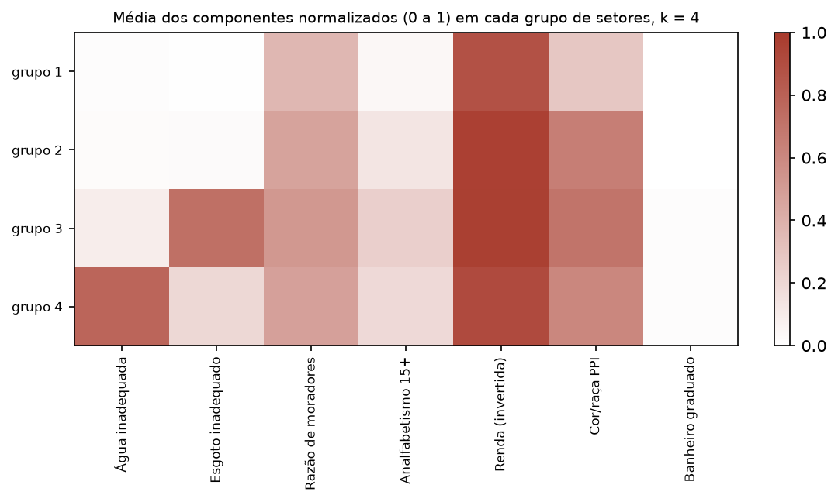
Os perfis dos 4 grupos de setores
Como ler Mapa de calor: linhas são grupos, colunas são componentes; a cor é a média normalizada (0 a 1).
O que mostra O grupo 3 tem 50,7% dos setores em FCU.
F48 · figuras/F48_perfis_grupos_setores.png · Bloco 19. Tipologias
13
Notes:
Grupos com cores fortes em poucas colunas têm uma carência específica; grupos escuros em todas as colunas acumulam carências.
Como ler: Mapa de calor: linhas são grupos, colunas são componentes; a cor é a média normalizada (0 a 1).
O que mostra: O grupo 3 tem 50,7% dos setores em FCU.

Slide 14
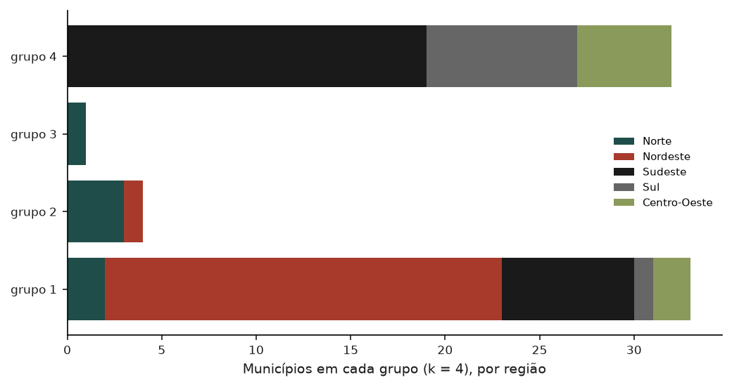
Os grupos de municípios por região
Como ler Uma barra por grupo, dividida pelas regiões dos municípios.
O que mostra Agrupamento com k = 4.
F49 · figuras/F49_grupos_de_municipios.png · Bloco 19. Tipologias
14
Notes:
Se os grupos coincidem com as regiões, o perfil de vulnerabilidade é sobretudo regional.
Como ler: Uma barra por grupo, dividida pelas regiões dos municípios.
O que mostra: Agrupamento com k = 4.

Slide 15
Síntese da versão
O que esta versão mostra A silhueta indica quatro grupos tanto para setores quanto para municípios, mas com separação moderada, como é comum nesse tipo de dado. Entre os setores, um grupo pequeno concentra as favelas — metade dos setores dele está em FCU —, sem ser o grupo de IVS médio mais alto: as favelas têm um perfil próprio de carência, que o índice mistura com outros. Os grupos de municípios estão no deck por região.
15
Notes:
A silhueta indica quatro grupos tanto para setores quanto para municípios, mas com separação moderada, como é comum nesse tipo de dado. Entre os setores, um grupo pequeno concentra as favelas — metade dos setores dele está em FCU —, sem ser o grupo de IVS médio mais alto: as favelas têm um perfil próprio de carência, que o índice mistura com outros. Os grupos de municípios estão no deck por região.

Slide 16
Candidatos ao artigo: as tabelas e figuras desta versão
Marcar no catálogo (colunas “Vai para o artigo?”, “Seção” e “Comentários”); os IDs são os mesmos em todas as versões.
ID | Bloco | Título no deck
T53 | 19 | A silhueta indica 4 grupos de setores
T54 | 19 | O grupo 3 concentra as favelas (50,7% dos setores em FCU)
T55 | 19 | A silhueta indica 4 grupos de municípios
T56 | 19 | Os municípios em 4 grupos de perfil
T57 | 19 | Os perfis dos 4 grupos de municípios
F48 | 19 | Os perfis dos 4 grupos de setores
F49 | 19 | Os grupos de municípios por região
catalogo.csv
16

Slide 17
Limitações e parâmetros exploratórios
O número de grupos é parâmetro exploratório — não é decisão.
A silhueta dos setores é calculada numa amostra fixa de 5 mil setores.
k-médias supõe grupos de formato esférico; outros métodos de agrupamento podem dar grupos diferentes.
número de grupos: o da silhueta entre 3 e 6, e sempre 4 — parâmetro exploratório — não é decisão
17
Notes:
O número de grupos é parâmetro exploratório — não é decisão.
A silhueta dos setores é calculada numa amostra fixa de 5 mil setores.
k-médias supõe grupos de formato esférico; outros métodos de agrupamento podem dar grupos diferentes.

Slide 18
Apêndice: dicionário dos indicadores
Indicador | Dimensão | O que mede | Numerador | Denominador
Quadro_Indicadores.csv (entrega à orientadora)
18

